Slide 1
Спортивное развлечение «Россия – родина моя»
Муниципальное автономное дошкольное образовательное учреждение «Детский сад №49»
Фотоотчет по ЗОЖ.
Июнь 2023г

Slide 2
Цель: развивать двигательную активность, силовые качества;
создать радостное настроение;
воспитывать желание заниматься спортом, привычку зож, воспитывать чувство патриотизма у детей, уважительное отношение к символам России.
Задачи:
Оздоровительные:
Способствовать укреплению опорно-двигательного аппарата и формированию правильной осанки.
Образовательные:
Формировать представление о здоровом образе жизни; совершенствовать двигательные умения и навыки в играх-эстафетах.
Развивающие:
Развивать физические качества (силу, ловкость, быстроту, выносливость, координацию движений, формировать двигательные навыки).
Воспитательные:
Воспитывать чувство сопереживания друг за друга, желание участвовать в спортивных соревнованиях
Время проведения: 6 июня 2023г. Участники дети младшей группы №7, группа №8, группа №9, педагоги Яичкина Е.А., Горшкова В.В., Абраменкова А.В, Пушкарева О.С,

Slide 3
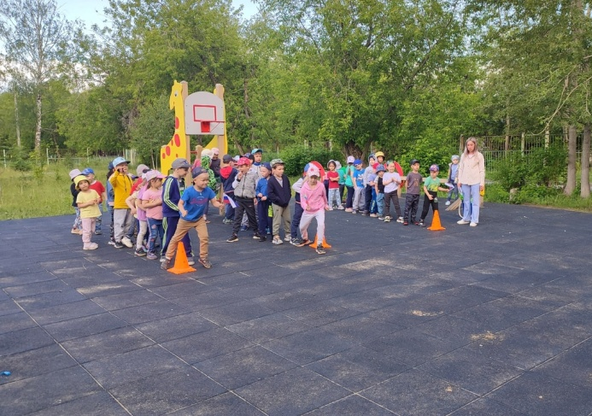
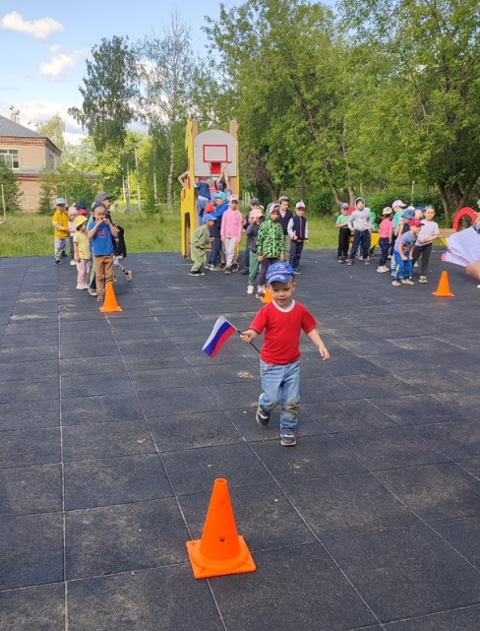
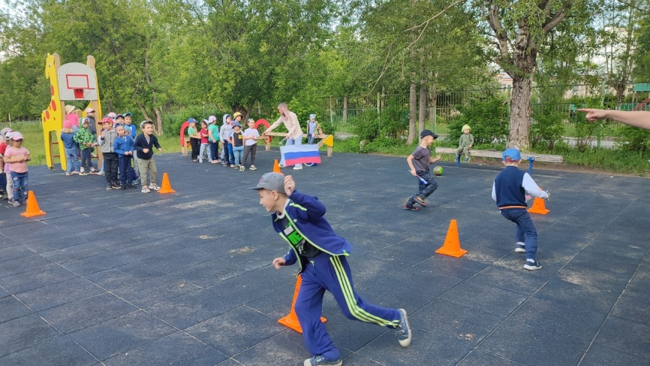
«Передай флажок».

Slide 4
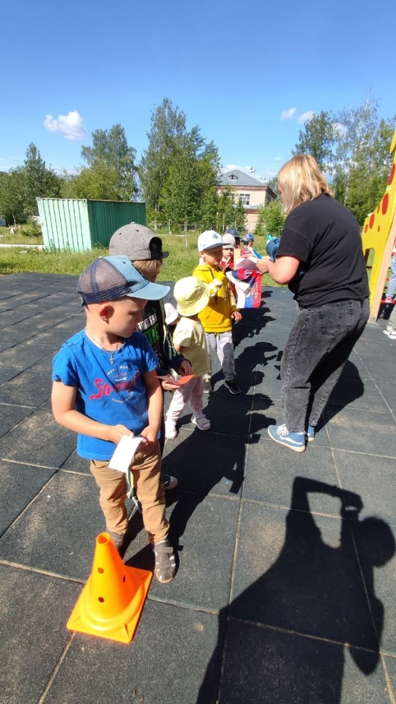
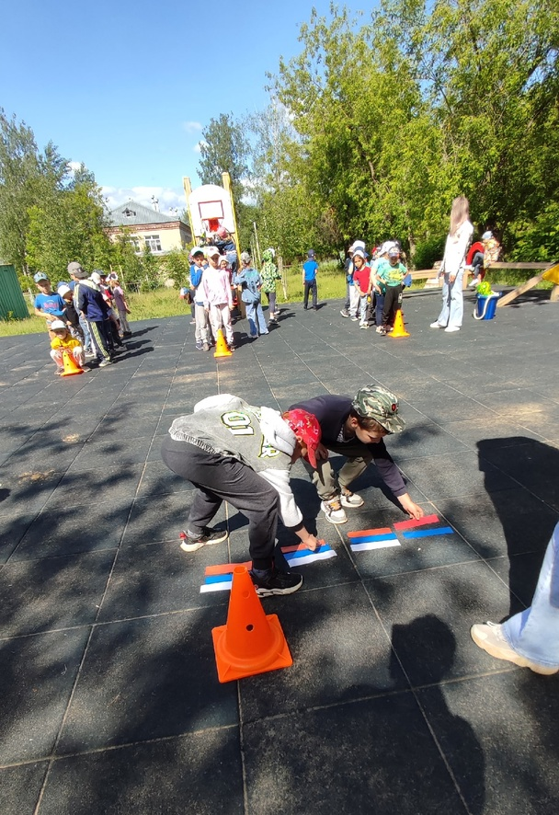
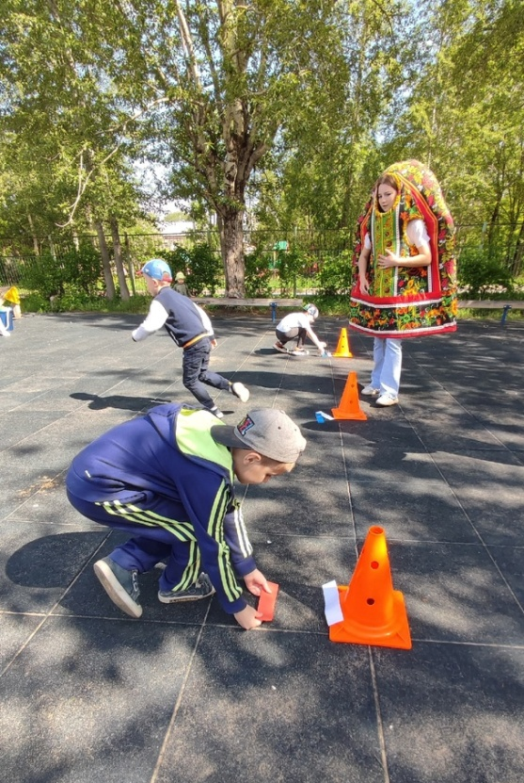
«Собери флаг».

Slide 5
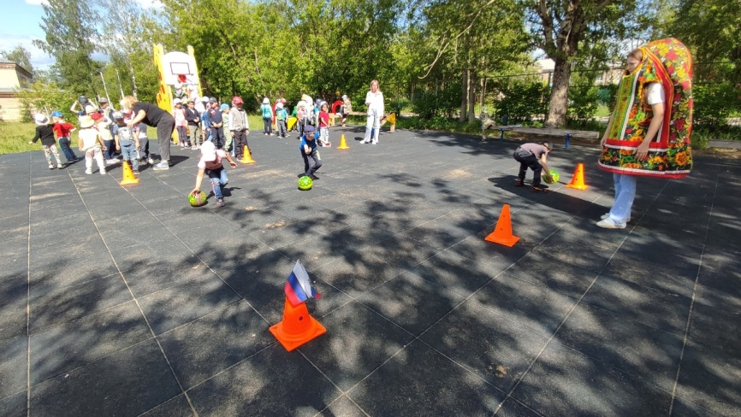
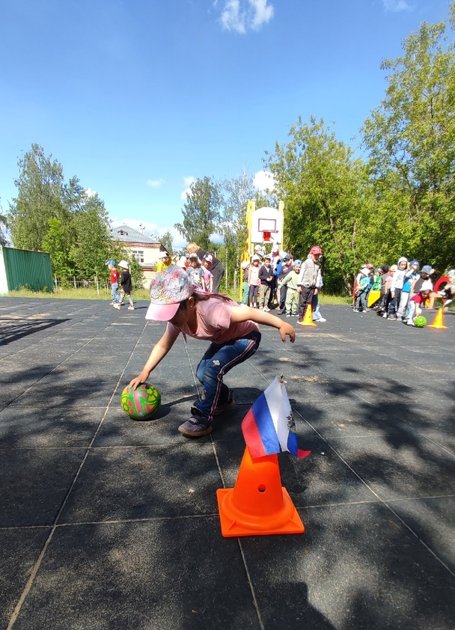
«Перекати снаряд».

Slide 6
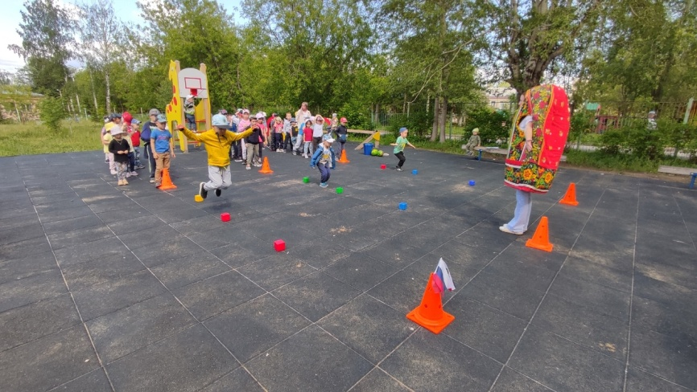
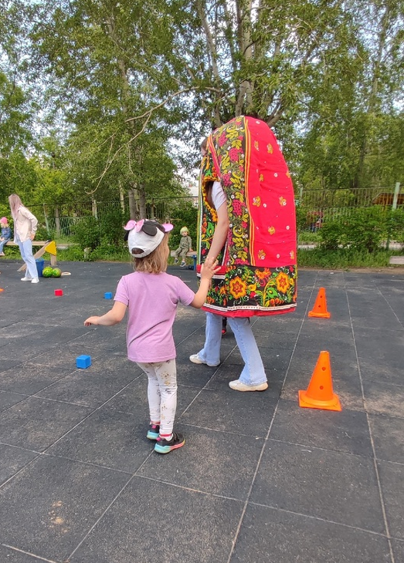
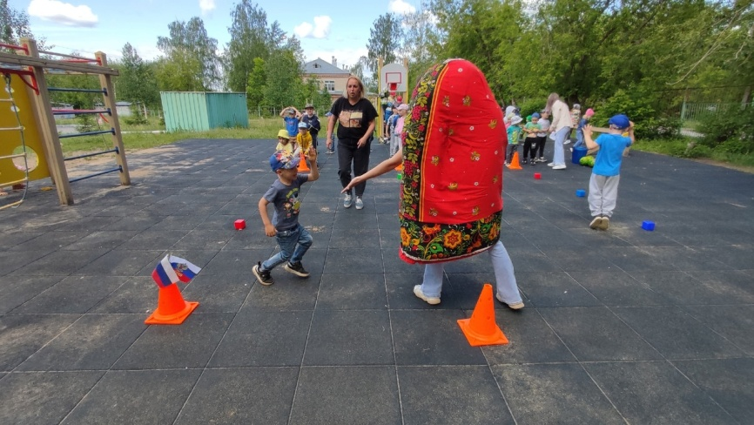
«Добеги до матрешки».

Slide 7
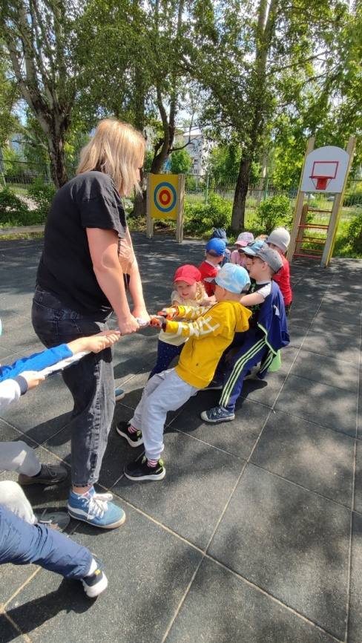
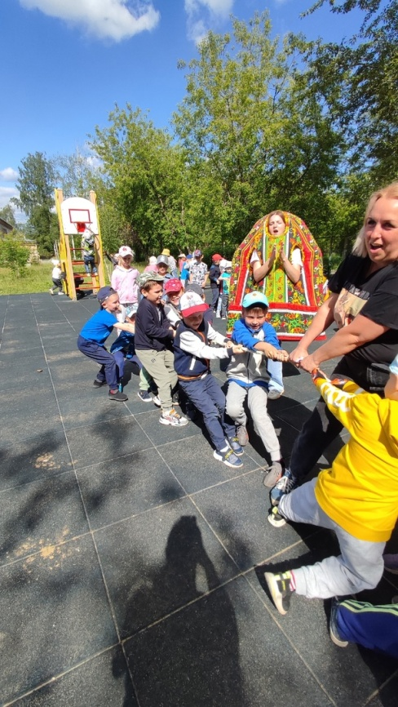
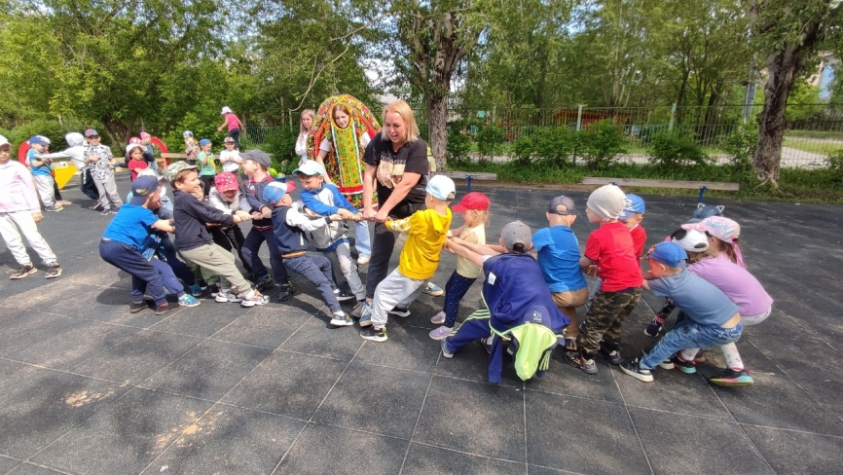
«Перетяни канат».

Slide 8
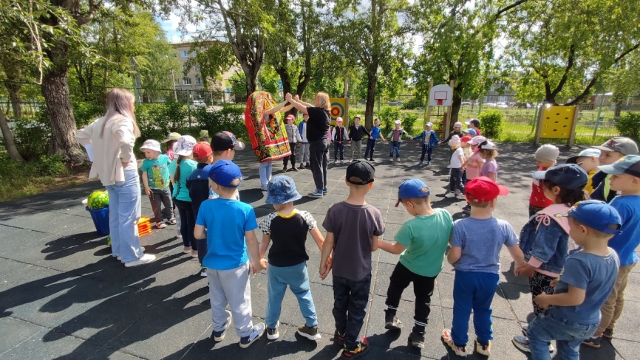
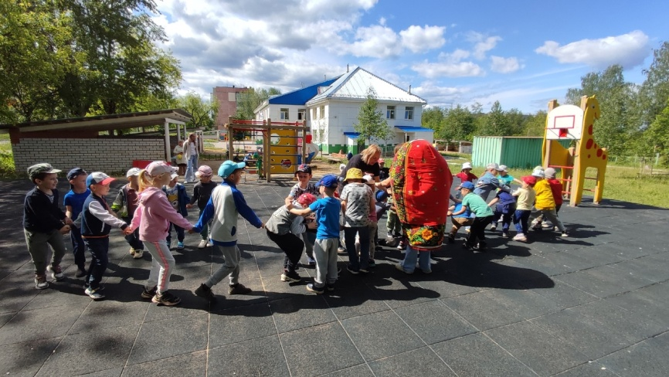
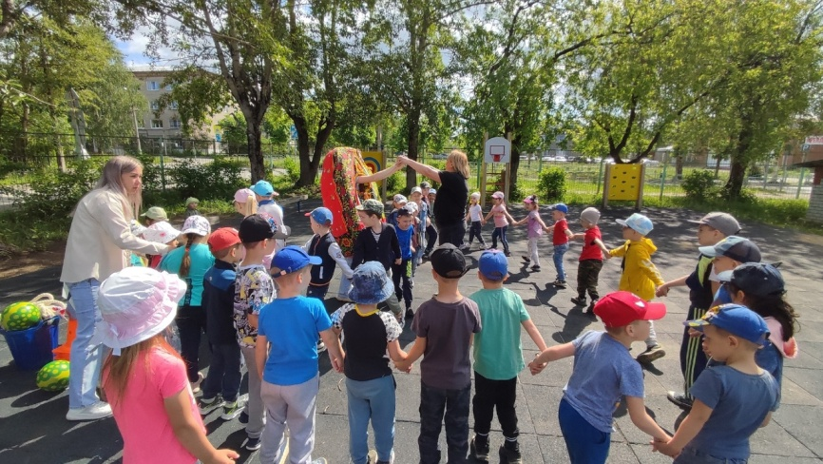
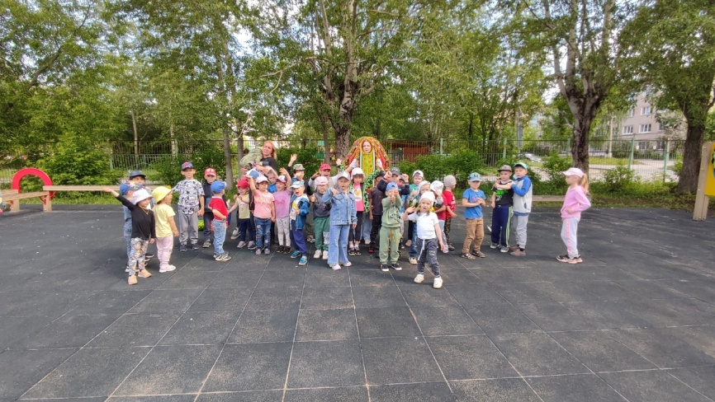
Народная игра «Золотые ворота».

